Slide 1
Milano Marathon Relay 2025
Progetto End Polio

Slide 2
Milano Marathon Relay
La Relay Marathon Milano è la corsa a staffetta a squadre il 6 Aprile 2025
Nella corsa a staffetta chiamata Relay Marathon c’è un programma di beneficenza chiamato Charity Program che permette di raccogliere fondi a chi partecipa.
Notes:
Informazioni di base per prender familiarità con la Milano marathon, e il suo charity program

Slide 3
I numeri del 2024 Milano relay marathon
Notes:
Sfruttare la visibilità della relay Milano marathon che ha per Aziende, ONP e persone fisiche
Per raccogliere fondi .

Slide 4
I pilastri della Raccolta Fondi

Slide 5
subhead
DISEGNO DI PROGETTO
OBIETTIVO
IL PROGETTO
Raccolta Fondi per End Polio
Milano Marathon Relay 2025

Slide 6
Rotary per end polio
DISEGNO DI PROGETTO
Rotary Lomazzo ha acquistato 20 squadre
L’iniziativa è patrocinata dal Distretto 2042
Chi vuol partecipare può acquistare una squadra ed avere accesso alla staffetta per iniziare la raccolta fondi
Il progetto condiviso a cui è destinata la raccolta fondi è End Polio Now.
OBIETTIVO

Slide 7
Rotary per end polio
DISEGNO DI PROGETTO
L'obiettivo è di raccogliere 10.000€, che il Distretto 2042 devolverà ad End Polio.
Questo si può riassumere quindi in un target (minimo) di € 500 per squadra partecipante.
OBIETTIVO

Slide 8
subhead
COMMUNITY
Raccolta fondi e spirito rotariano

Slide 9
Perchè rotary per relay marathon?
Servizio
Amicizia
Diversità
Integrità
Leadership
Molteplici punti in comune tra Valori Rotariani
E i valori del Milano Marathon Charity Program
Contiamo sul contributo di ogni club e ogni rotariano del distretto per partecipare:
Crea una squadra di corridori → diventa anche tu runner solidale
Dona e supporta una delle squadre iscritte
Dona e supporta il progetto End Polio per Milano Marathon
Supporta la raccolta fondi per End Polio Now !

Slide 10
subhead
COMUNICAZIONE
Compiti a casa e Next steps
Runner solidale
Donatore

Slide 11
vuoi partecipare come:
Runner solidale
Donatore

Slide 12
Partecipare come donatore
Donatore
Profilo:
Chiunque
Rotariano o no, che sposi il progetto End Polio
Accesso ad internet
Runner solidale

Slide 13
Partecipare come donatore
Donatore
Cosa fare:
Se hai una squadra di corridori che vuoi sostenere
Chiedi il link della squadra sulla Rete del Dono e dona sulla loro pagina
Runner solidale
Se non hai una squadra da sostenere, ma vuoi sostenere il progetto
Vai su Rete del Dono e dona sulla pagina end polio Now https://www.retedeldono.it/progetto/end-polio-now

Slide 14
Partecipare come runner solidale
Runner solidale
Profilo:
Corridore disposto/a a partecipare alla corsa
Rotariano o no, che sposi il progetto End Polio
Coinvolga più persone possibile nella donazione
→ Ai runners non viene chiesto di pagare l'iscrizione, ma di impegnarsi a condividere il link alla propria pagina e far contribuire alla raccolta fondi (target minimo 500€ a squadra)
Donatore

Slide 15
Partecipare come runner solidale
Runner solidale
Cosa fare:
Crea una squadra di 4 corridori
Chiedi supporto al club per acquisto della tua squadra, contribuendo a coprire i costi (150€)
Vai su Rete del Dono, sulla pagina del progetto https://www.retedeldono.it/progetto/end-polio-now
Crea la pagina della squadra, che verrà automaticamente legata al progetto End Polio creato dal Lomazzo
Contatta Simone per l’iscrizione alla staffetta
Donatore

Slide 16
Partecipare come runner solidale
Runner solidale
Nota bene:
Rispetta le deadline
Contatta Simone Mastrandrea se hai dubbi!
Donatore
Simone.mastrandrea@protonmail.com
3388437404

Slide 17
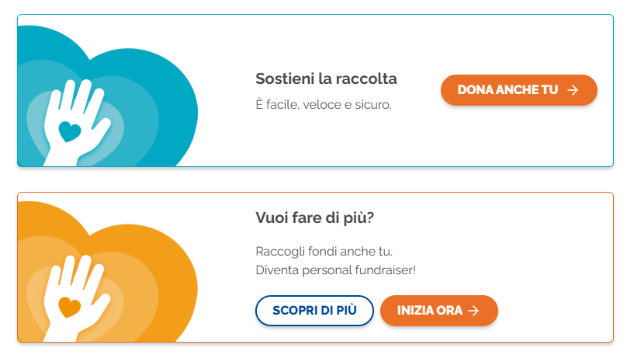
Pagina del Progetto
end polio NOW

Slide 18
Pagina delle Squadre di runner solidali

Slide 19
Simone Mastrandrea
Simone.mastrandrea@protonmail.com
3388437404

